Slide 1

Акселератор «Технолидеры 5.0»
«Сайт для генерации цитат и слоганов»
Коробов Г.Д., Костина А.Е. , Прямилова В.С. , Фокина А.И.
ИГХТУ, 2 курс, ТУиЦИ
Эдунет

Slide 2

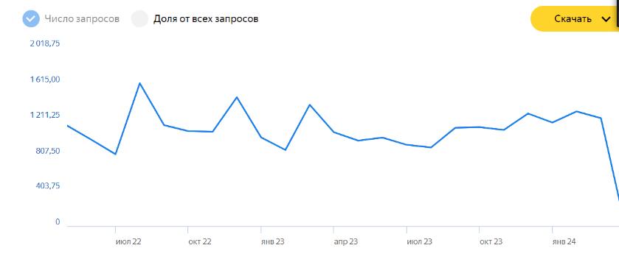

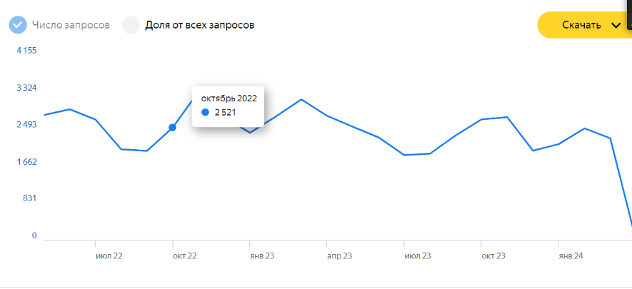
Актуальность проекта
АКТУАЛЬНОСТЬ ПРОЕКТА
Спрос на генераторы цитат и слоганов
Adidas: Impossible Is Nothing
Без слогана нет будущего!
‹#›

Slide 3
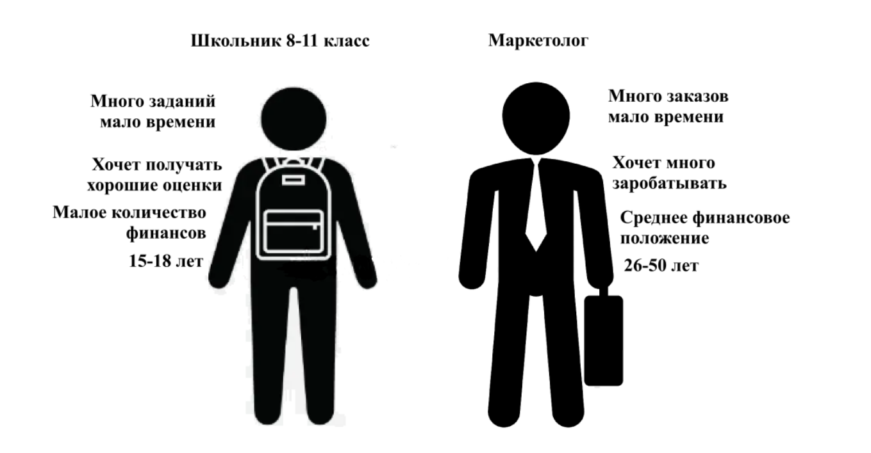
Целевая аудитория
ЦЕЛЕВАЯ АУДИТОРИЯ ПРОЕКТА
‹#›

Slide 4
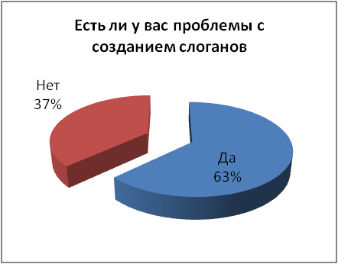
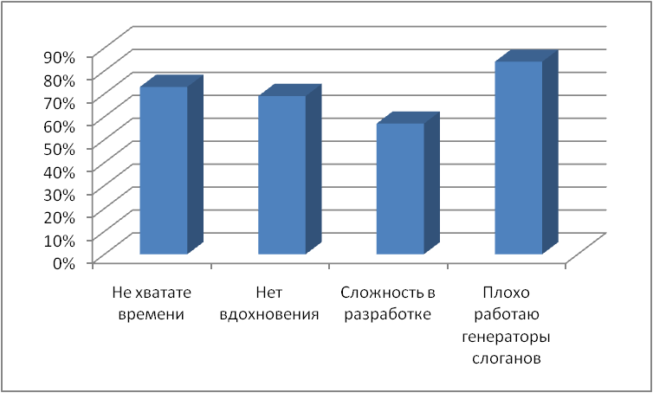
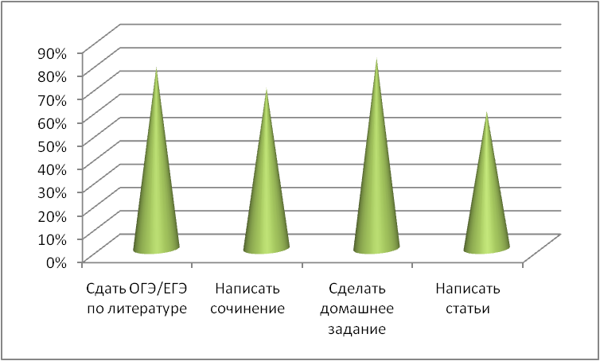


Ключевая проблема
КЛЮЧЕВАЯ ПРОБЛЕМА
‹#›

Slide 5
Наше решение
ПРЕДЛАГАЕМОЕ РЕШЕНИЕ И
ОСНОВНОЙ ФУНКЦИОНАЛ
СТАРТОВАЯ СТРАНИЦА
Цитаты
Слоганы
Поле для ключевого слова и названия произведения
Поле для ключевого слова
ЛИЧНЫЙ КАБИНЕТ
Поиск
Тематика; Специфика
Форма оплаты (для доп цитат и доп слоганов)
Ознакомление с контекстом
Генерация
5 бесплатных цитат
2 бесплатных слогана
‹#›

Slide 6


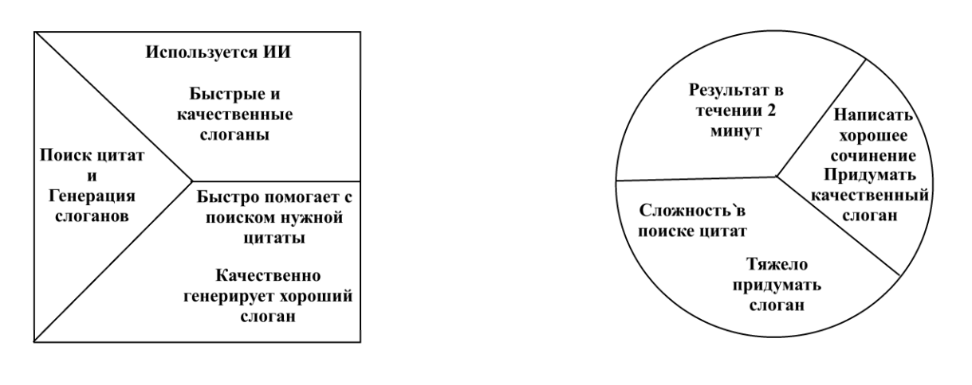


ЦЕННОСТНОЕ ПРЕДЛОЖЕНИЕ
‹#›

Slide 7
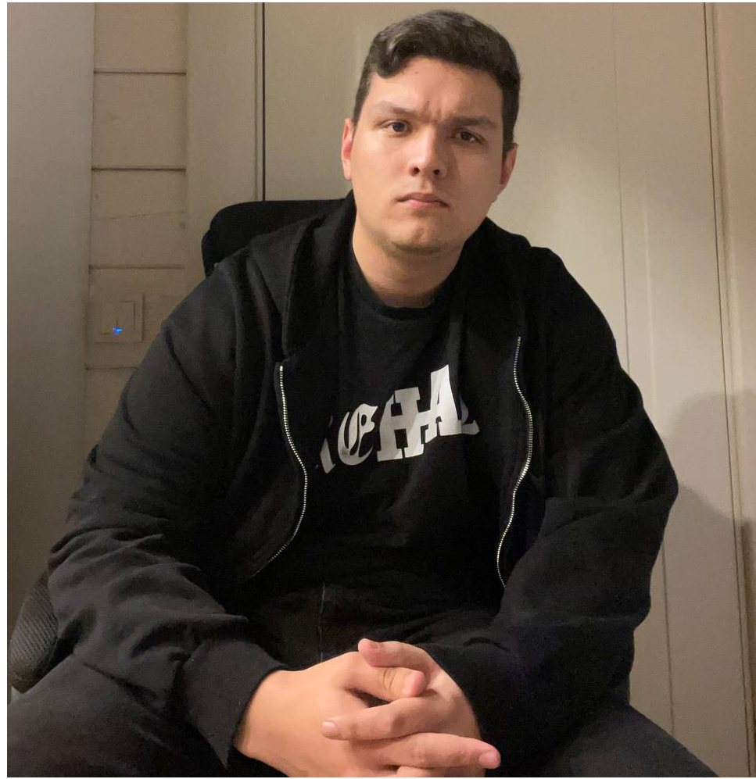
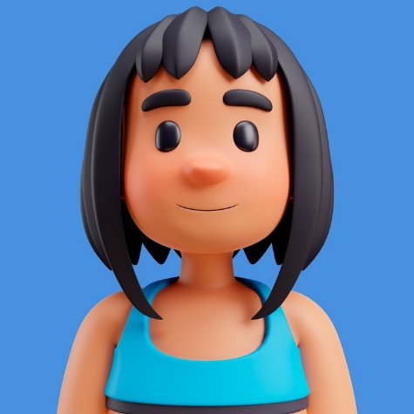
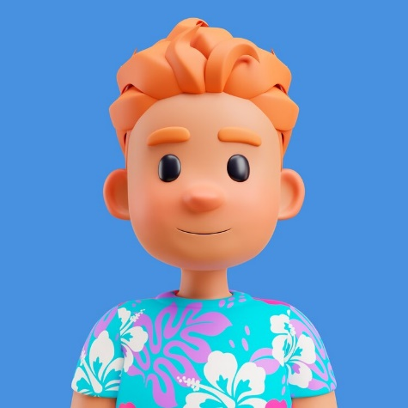
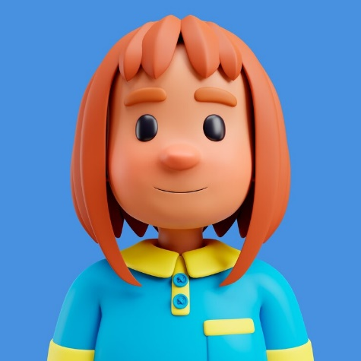
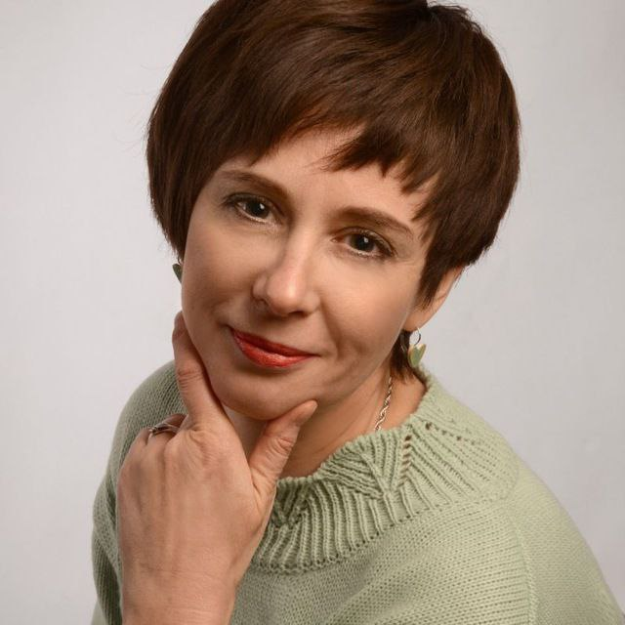
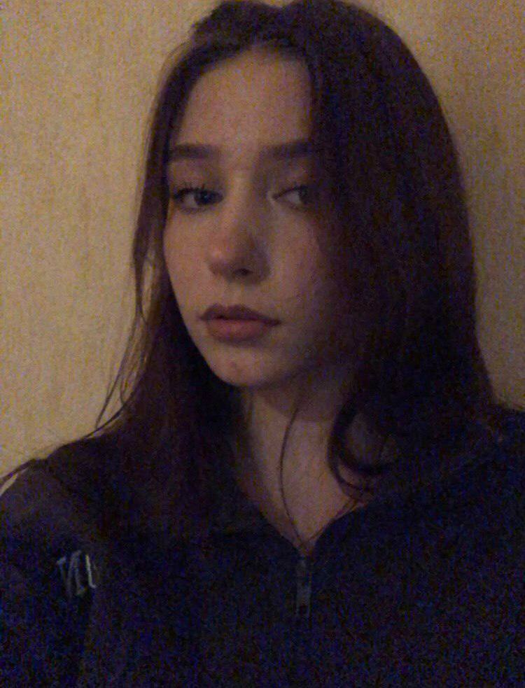
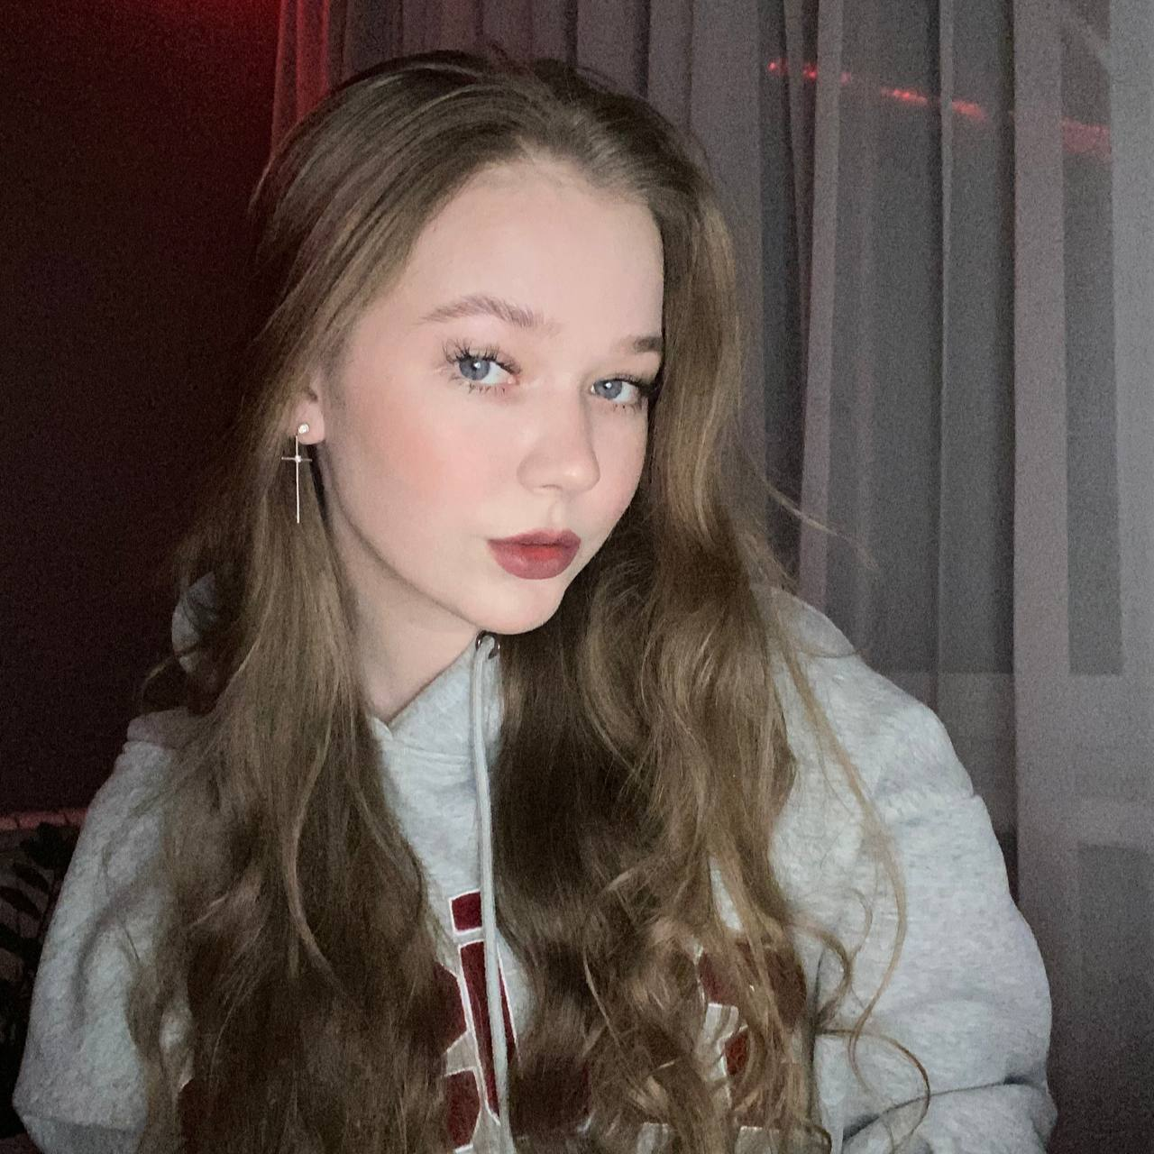
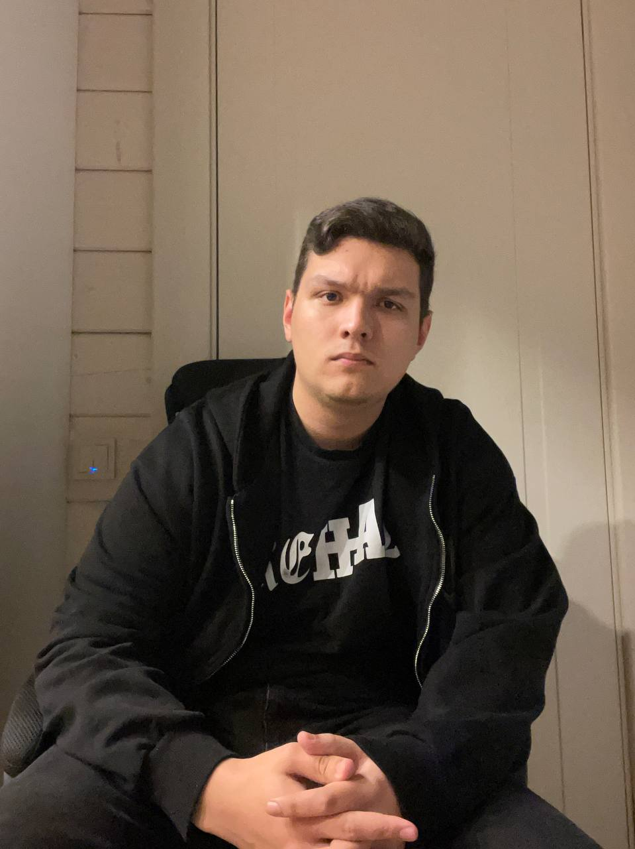
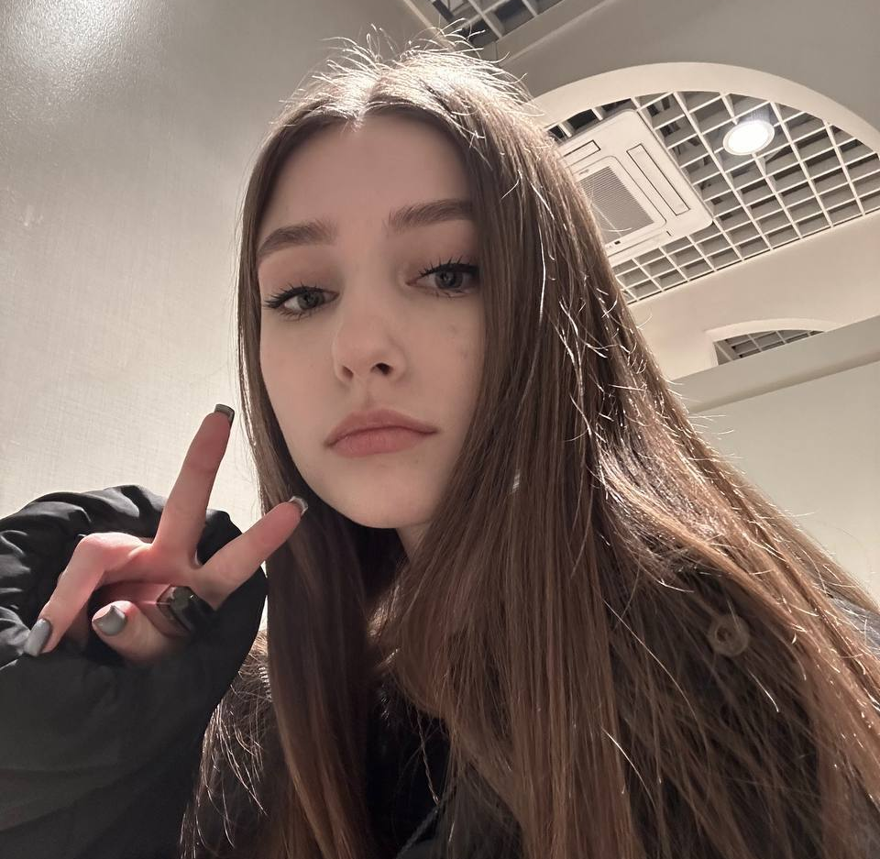
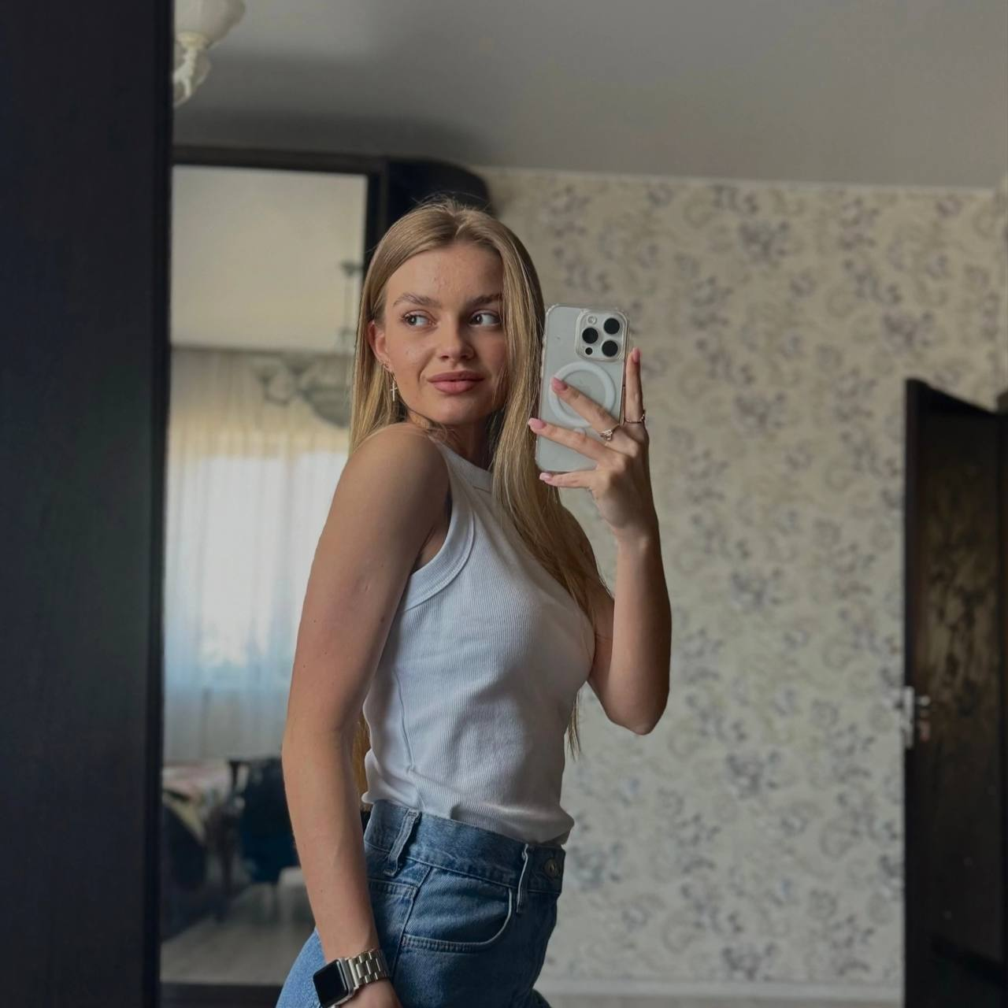
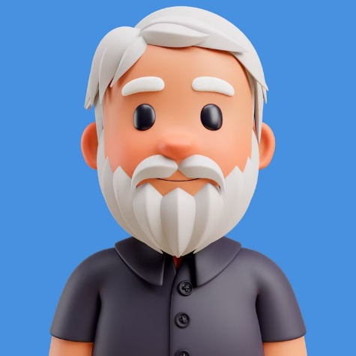
Команда проекта
CEO УПРАВЛЕНИЕ ПРОЕКТОМ | CTO УПРАВЛЕНИЕ РАЗРАБОТКОЙ | Наставник КОНСУЛЬТИРОВАНИЕ/МЕНТОР | CМO ПРОДВИЖЕНИЕ | Дизайнер Дизайн проекта
Костина Анастасия Евгеньевна | Коробов Григорий Дмитриевич | Миролюбова Анастасия Александровна | Фокина Анастасия Ивановна | Прямилова Виктория Сергеевна
Студент 2-го курса ИГХТУ | Студент 2-го курса ИГХТУ | Профессор кафедры «ИТиЦЭ» ИГХТУ, д.э.н, доцент | Студент 2-го курса ИГХТУ | Студент 2-го курса ИГХТУ
‹#›

Slide 8

КОНТАКТЫ ЛИДЕРА ПРОЕКТА
8 996-027-30-38
Email: sloganytsitaty@yandex.ru
ТГ: @kostinastya
Картинка проекта
‹#›

